Slide 1
オープンデータを活用した アプリケーション等に関する調査研究報告書（概要版）
2019年3月
公益財団法人 九州先端科学技術研究所

Slide 2
目次
オープンデータ活用事例の調査
オープンデータ活用事例の分析
オープンデータ活用の基本方針

Slide 3
オープンデータ活用事例の調査
対象
国内21の活用事例
海外20の活用事例
調査項目
アプリケーションの名称
アプリケーションの提供者
アプリケーションの概要
オープンデータの種類
オープンデータの提供元
オープンデータのファイル形式
オープンデータの多言語対応
アプリケーションの提供形態
アプリケーションの主なターゲット
アプリケーションの開発経緯、利用状況
アプリケーションの多言語対応
アプリケーションの広域展開

Slide 4
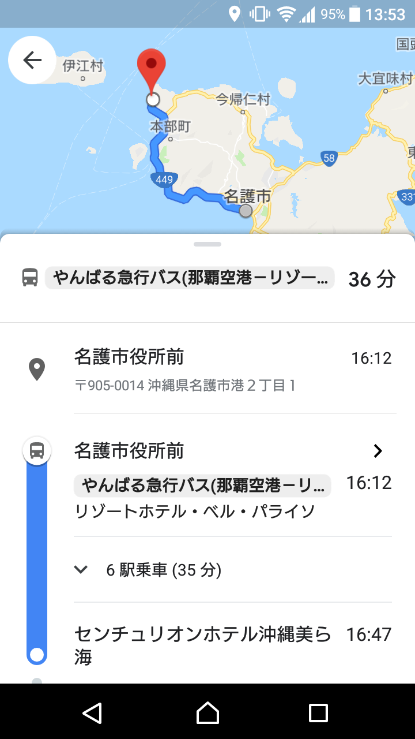
オープンデータ活用事例の調査 国内事例
公共交通機関のルート検索サービス
アプリケーションの名称 | 公共交通機関のルート検索サービス
アプリケーションの提供者 | グーグル（Google）
アプリケーションの概要 | 公共交通機関等を利用して移動するルートを検索するサービス
オープンデータの種類 | 公共交通機関の時刻表・路線情報
オープンデータの提供元 | 沖縄エアポートシャトル有限責任事業組合、合同会社やんばる急行バス、など51事業者
オープンデータのファイル形式 | GTFS-JP
オープンデータの多言語対応 | 日本語、平仮名カタカナ、英語、簡体中文、韓国語、繁体中文
アプリケーションの提供形態 | スマホアプリ、Webアプリ
アプリケーションの主なターゲット | 旅行者
アプリケーションの開発経緯、利用状況 | 沖縄県が「観光２次交通機能強化補助事業」の一環として実施中。県内51の公共交通機関事業者から経路や運賃情報などを提供予定
アプリケーションの多言語対応 | 日本語、平仮名カタカナ、英語、簡体中文、韓国語、繁体中文
アプリケーションの広域展開 | 沖縄県
出所：Google Mapsのルート検索画面
（2019/3）

Slide 5

オープンデータ活用事例の調査 国内事例
交通事故予測アプリ
アプリケーションの名称 | 交通事故予測アプリ
アプリケーションの提供者 | 西日本電信電話株式会社、日本電気株式会社、高松市
アプリケーションの概要 | ドライブレコーダーの動画情報、交通事故データ、教育・福祉施設の場所やイベント情報等を活用し、危険箇所付近を運転中の運転者向けに音声で注意を促す
オープンデータの種類 | 教育・福祉施設の場所やイベント情報等
オープンデータの提供元 | 高松市
オープンデータのファイル形式 | TXT、XLS、RDF(Turtle)
オープンデータの多言語対応 | なし
アプリケーションの提供形態 | スマホアプリ
アプリケーションの主なターゲット | 運転者
アプリケーションの開発経緯、利用状況 | 高松市における人口あたりの交通事故発生件数及び交通事故死傷者数の減少という目標を達成するため
アプリケーションの多言語対応 | なし
アプリケーションの広域展開 | なし
出所：NTT西日本香川支店から
アプリ画面を入手（2019/3）

Slide 6
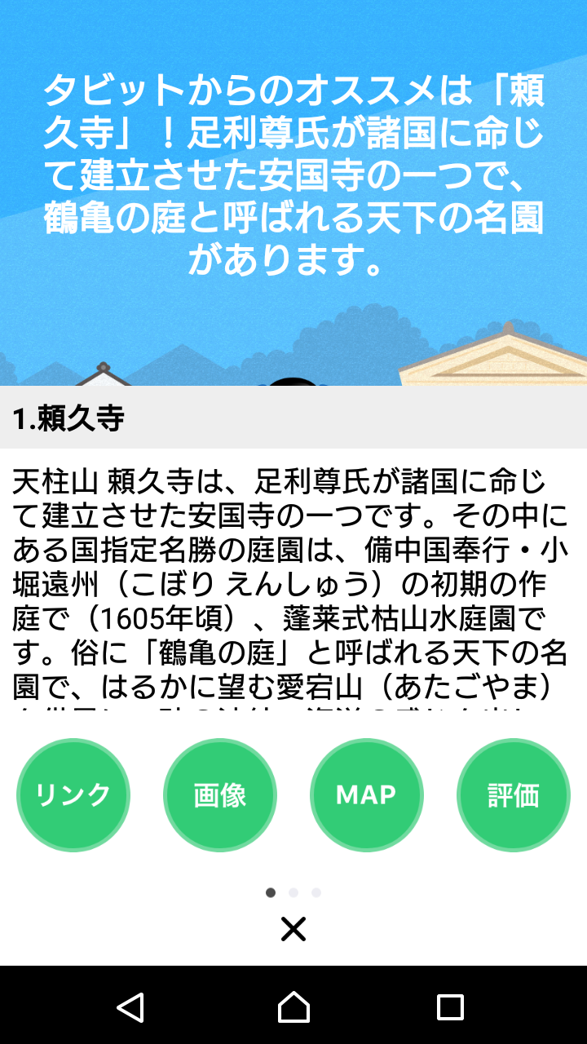
オープンデータ活用事例の調査 国内事例
高梁川たびコンシェル Tabit（タビット）
アプリケーションの名称 | 高梁川たびコンシェル Tabit（タビット）
アプリケーションの提供者 | 一般社団法人データクレイドル、倉敷市
アプリケーションの概要 | 高梁川流域に関する観光情報、地域情報、うんちくなどをタビット君と会話をしながら確認することができる
オープンデータの種類 | 高梁川流域圏の文化観光施設、高梁川流域圏のイベント情報
オープンデータの提供元 | 一般社団法人データクレイドル
オープンデータのファイル形式 | CSV
オープンデータの多言語対応 | なし
アプリケーションの提供形態 | スマホアプリ
アプリケーションの主なターゲット | 旅行者、住民
アプリケーションの開発経緯、利用状況 | 高梁川流域圏7市3町の観光スポットやイベント情報を1つのアプリで調べることができるようにすることで、高梁川流域圏内への観光客増を目指す
アプリケーションの多言語対応 | なし
アプリケーションの広域展開 | 高梁川流域圏7市3町
出所：高梁川たびコンシェル
Tabit（タビット）の操作画面（2019/3）

Slide 7
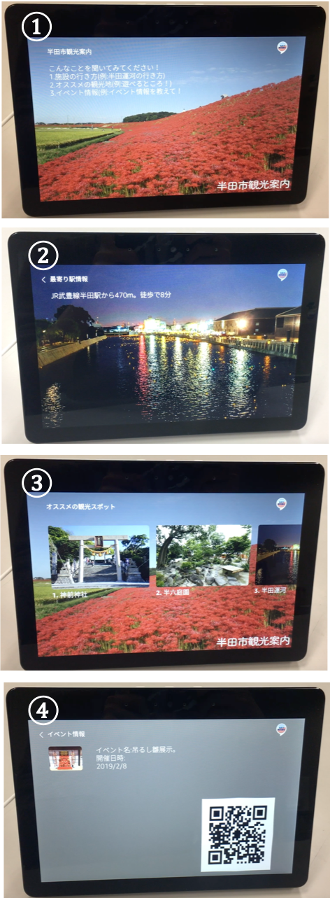
オープンデータ活用事例の調査 国内事例
半田市観光案内スキル
アプリケーションの名称 | 半田市観光案内スキル
アプリケーションの提供者 | 名古屋大学 大学院情報学研究科 安田・遠藤・浦田研究室
アプリケーションの概要 | スマートスピーカーによって音声で半田市の観光名所を調べたり、案内を受けたりできるアプリ
オープンデータの種類 | 観光情報、画像
オープンデータの提供元 | 半田市
オープンデータのファイル形式 | CSV、JPEG
オープンデータの多言語対応 | なし
アプリケーションの提供形態 | AIアシスタント「アレクサ（Alexa）」のスキル
アプリケーションの主なターゲット | 住民、旅行者
アプリケーションの開発経緯、利用状況 | 名古屋大学は半田市とオープンデータの活用方法を定期的に検討しており、その中でスマートスピーカーによる観光案内のアイデアが出たことがきっかけ
アプリケーションの多言語対応 | なし
アプリケーションの広域展開 | なし
出所：出所：名古屋大学 大学院情報学研究科 安田・遠藤・浦田研究室

Slide 8
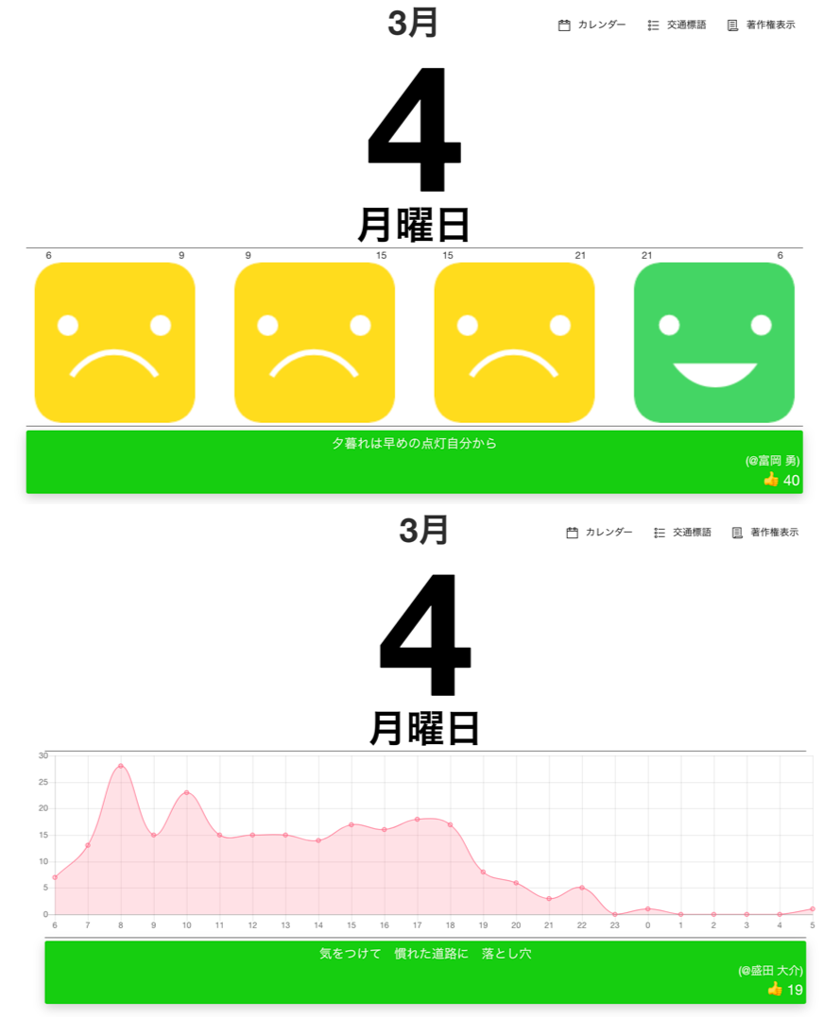
オープンデータ活用事例の調査 国内事例
めくるんの交通安全・日めくるん
アプリケーションの名称 | めくるんの交通安全・日めくるん
アプリケーションの提供者 | Code for Saga
アプリケーションの概要 | 過去の交通事故データから、今日の交通事故予報を天気予報のように伝える日めくりカレンダー
オープンデータの種類 | 交通事故データ（2019/2/18時点では非公開）
オープンデータの提供元 | 佐賀県
オープンデータのファイル形式 | CSV
オープンデータの多言語対応 | なし
アプリケーションの提供形態 | Webアプリ
アプリケーションの主なターゲット | 住民
アプリケーションの開発経緯、利用状況 | 佐賀県は人口10万人あたりの人身事故数が5年連続でワーストワンになったことをきっかけにCode for Sagaが交通事故削減のために開発
アプリケーションの多言語対応 | なし
アプリケーションの広域展開 | なし
出所：http://mekurn.azurewebsites.net/mekurun.html

Slide 9

オープンデータ活用事例の調査 国内事例
Coaido 119
アプリケーションの名称 | Coaido 119
アプリケーションの提供者 | Coaido株式会社
アプリケーションの概要 | 119番通報をしながら周囲にSOSを発信できる緊急情報共有アプリ。事前登録した医療有資格者や救命講習受講者、AED設置者等に情報が届き救急車到着までの約10分間の救命ボランティアを要請できる
オープンデータの種類 | AED設置施設
オープンデータの提供元 | 自治体
オープンデータのファイル形式 | CSV、XLS、XML、RDF、GeoJSON、Shapefile、API
オープンデータの多言語対応 | なし
アプリケーションの提供形態 | スマホアプリ
アプリケーションの主なターゲット | 医療有資格者、救命講習受講者、AED設置者
アプリケーションの開発経緯、利用状況 | 病院外で突然の心停止が発生した場合、迅速な救命処置ができず、約9割が死亡しており、その数は年間70,000人以上になる
アプリケーションの多言語対応 | なし
アプリケーションの広域展開 | 160自治体
出所：http://www.coaido119.com/

Slide 10
オープンデータ活用事例の調査 国内事例
その他の事例
アプリケーションの名称 | アプリケーションの概要
不動産仲介サービス | 不動産物件の属する校区情報と学校別の児童数・生徒数を提供
Sagri | 衛星画像を分析して農地管理と収穫予測
メドプラス | 疾患名(ex. 糖尿病)によって適切な医療機関を検索できる
さっぽろ観光あいのりタクシー | リアルタイムのAI処理で最適な車両を決定し配車
ザ・地域統計パワーバトル | 統計データをもとに町と町を比較（バトル）させるアプリ
JITOZU | flickr上の写真(画像)を鉄道地図の上に配置して楽しめるプラットフォーム
ビブリオマップ神戸版 | 青空文庫から地名で検索して作品表示するWebアプリ
マイっぷ | ユーザがマップ上でオープンデータを簡単にビジュアル化し共有できる
オープンデータマップ | オープンデータを地図上でビジュアライズできるマップツール
Korette | 観光地の魅力を題材にしたクイズアプリ
いしぶみガイド | 京都の1,400以上のいしぶみ（石碑、道標）の検索やルート案内等ができるアプリ
chariP naVi | 駐輪場一覧、京都市認定レンタサイクル店一覧、観光施設情報等を地図上に可視化
Bmaps」（ビーマップ） | 障害者や高齢者、ベビーカー利用者、外国人などが外出時に求める情報を共有
金沢空きチャリBot | 現在位置を送信すると、まちのり用の自転車を貸出可能な場所と道順を案内
古今金澤 | 古地図と現在地を重ね合わせて表示しながら金沢の町を歩くことができるアプリ

Slide 11
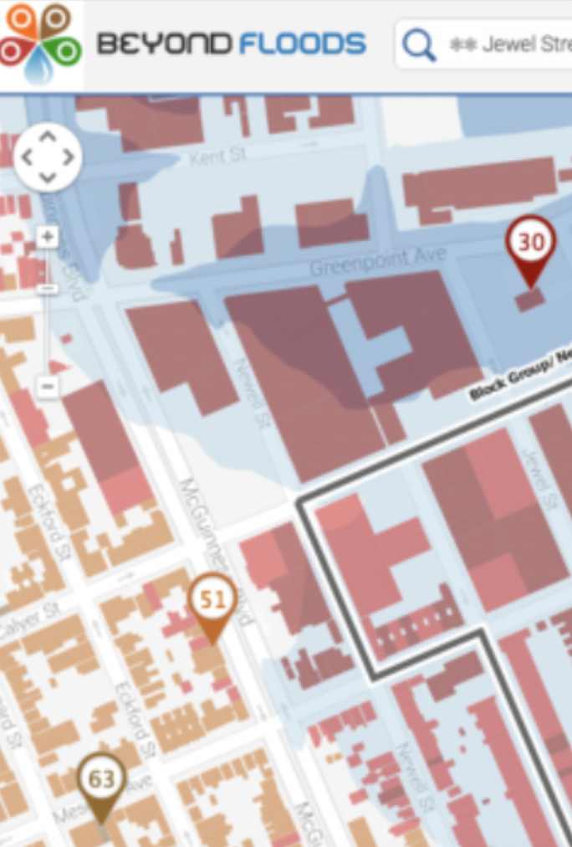
オープンデータ活用事例の調査 海外事例
Beyond Floods（米国）
アプリケーションの名称 | Beyond Floods
アプリケーションの提供者 | Syndeste LLC
アプリケーションの概要 | 住民による洪水リスクの把握とマネジメント
オープンデータの種類 | 標高データポイント、LIDAR、洪水被害に関するデータなど25種類
オープンデータの提供元 | 米国勢調査局、ニューヨーク市情報技術局、米海洋大気庁、米国地質調査所、米洪水保険制度、米魚類野生生物局、連邦緊急事態管理システム、自治体、CARTO
オープンデータのファイル形式 | LAS、CSVなど多様
オープンデータの多言語対応 | なし
アプリケーションの提供形態 | Webアプリ
アプリケーションの主なターゲット | 住民
アプリケーションの開発経緯、利用状況 | 住民自らが洪水リスクの把握とマネジメントをできるように開発された
アプリケーションの多言語対応 | なし
アプリケーションの広域展開 | 米国
出所：https://www.beyondfloods.com/

Slide 12
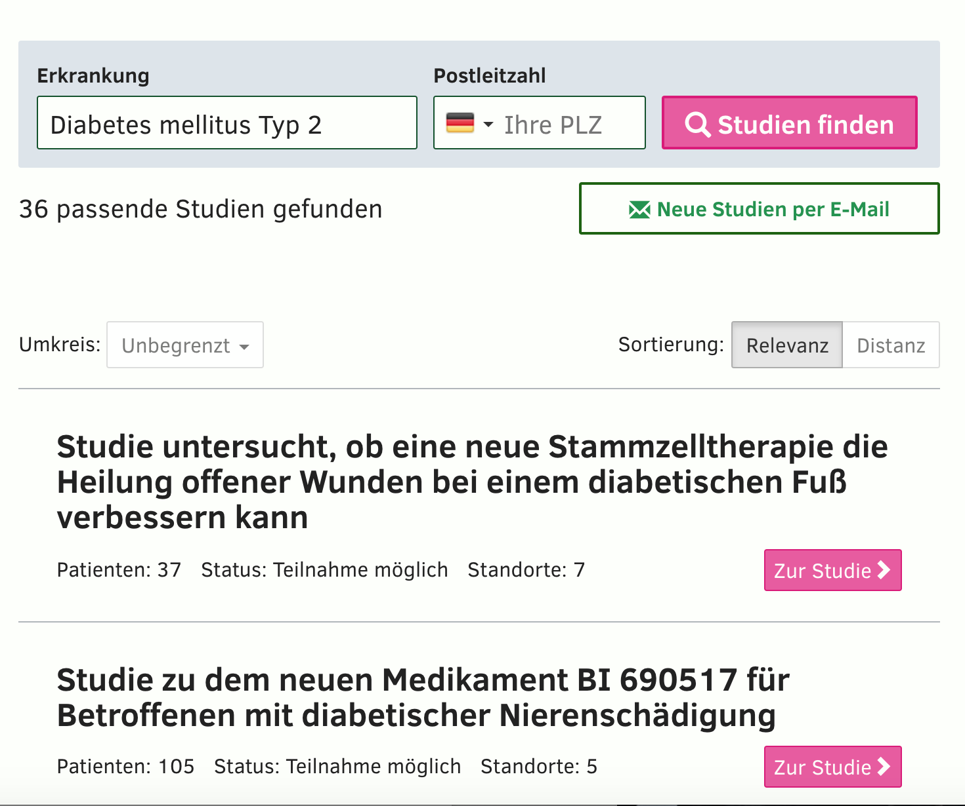
オープンデータ活用事例の調査 海外事例
Viomedo（ドイツ）
アプリケーションの名称 | Viomedo
アプリケーションの提供者 | Viomedo
アプリケーションの概要 | 患者と臨床試験をマッチングさせるサービス
オープンデータの種類 | ドイツの臨床試験登録台帳（DRKS - German Clinical Trials Register）
オープンデータの提供元 | ドイツ医学文書情報協会
オープンデータのファイル形式 | CSV、XML、HTML、PDF
オープンデータの多言語対応 | なし
アプリケーションの提供形態 | Webアプリ
アプリケーションの主なターゲット | 患者
アプリケーションの開発経緯、利用状況 | 患者と臨床試験とをマッチングさせることによって、治療方法の開発を加速させる
アプリケーションの多言語対応 | なし
アプリケーションの広域展開 | ドイツ、オーストリア
出所：https://www.viomedo.de/klinische-studien?c=type-2-diabetes-mellitus&tq=Diabetes+mellitus+Typ+2&country=DE

Slide 13
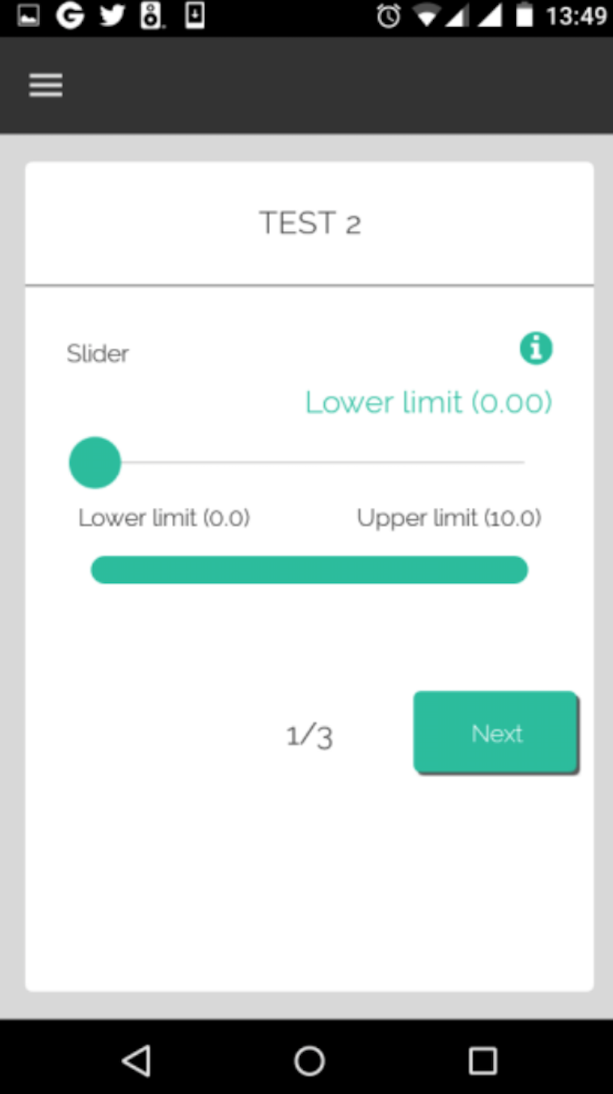
オープンデータ活用事例の調査 海外事例
MentalCheck （スペイン）
アプリケーションの名称 | MentalCheck
アプリケーションの提供者 | Bipsin、Mentalment、Apploading
アプリケーションの概要 | メンタルヘルスに関する患者と臨床専門家との間のコミュニケーションツール
オープンデータの種類 | 医薬品および精神保健サービスに関するオープンデータ
オープンデータの提供元 | 米食品医薬品局(Open FDA API)
オープンデータのファイル形式 | API
オープンデータの多言語対応 | なし
アプリケーションの提供形態 | スマホアプリ、Webアプリ
アプリケーションの主なターゲット | メンタルヘルスの臨床専門家
アプリケーションの開発経緯、利用状況 | MentalCheckを使用することによって、モバイルデバイスを介した患者による自己登録と専門家による心理的評価を行うことができ、臨床専門家による生態学的瞬間評価(EMA)や生態学的瞬間治療介入(EMI)が可能となる
アプリケーションの多言語対応 | なし
アプリケーションの広域展開 | スペイン
出所： https://www.mentalcheck.es/wp-content/uploads/2014/03/Tutorial-MentalCheck.pdf

Slide 14
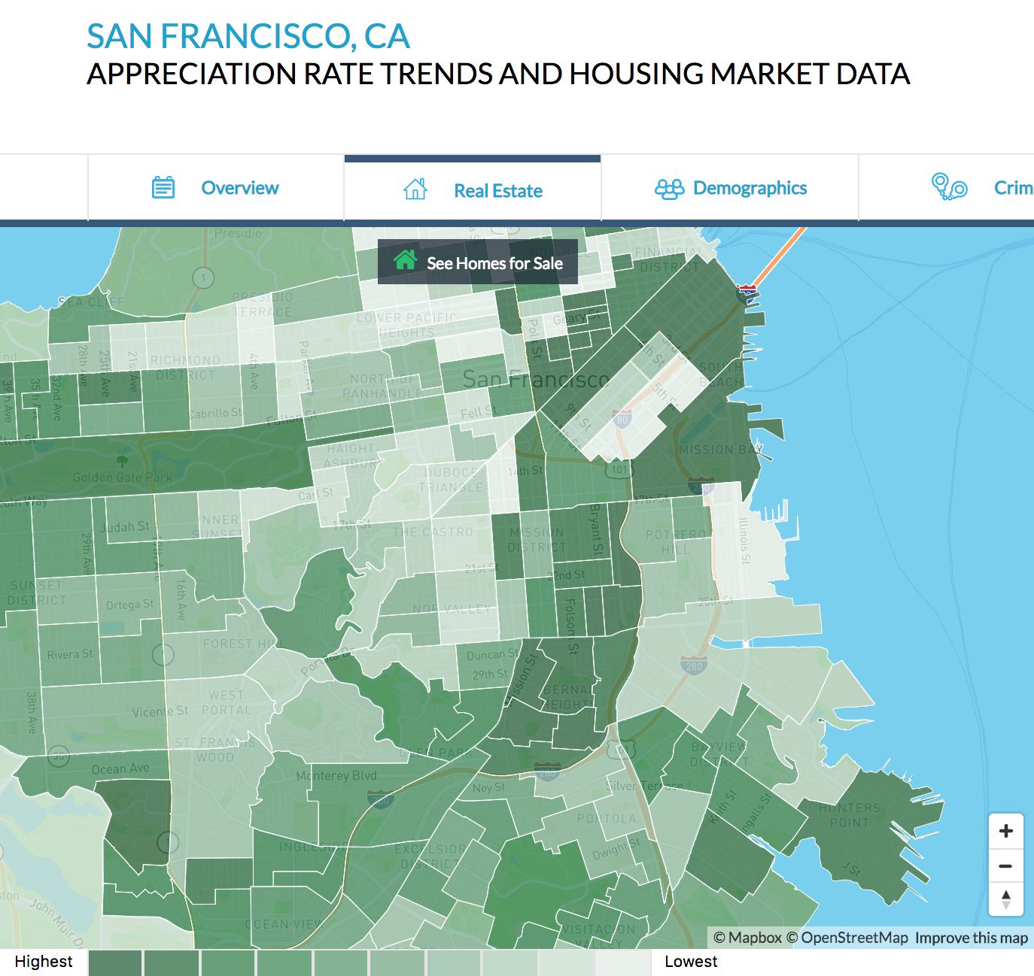
オープンデータ活用事例の調査 海外事例
NeighborhoodScout（米国）
アプリケーションの名称 | NeighborhoodScout
アプリケーションの提供者 | Location, Inc
アプリケーションの概要 | 犯罪発生率、住宅価格、学校の質など600以上のデータで地域の価値を判定
オープンデータの種類 | FHFA住宅価格指数（HPI）、公立学校の情報、など
オープンデータの提供元 | 米連邦住宅金融局、全米教育統計センター、米国勢調査局、米地質調査所、など
オープンデータのファイル形式 | CSV
オープンデータの多言語対応 | なし
アプリケーションの提供形態 | Webアプリ
アプリケーションの主なターゲット | 不動産業者、投資家
アプリケーションの開発経緯、利用状況 | 不動産への投資をデータに基づいて効果的に行うことができるようにする
アプリケーションの多言語対応 | なし
アプリケーションの広域展開 | 米国
出所：https://www.neighborhoodscout.com/ca/san-francisco/real-estate

Slide 15
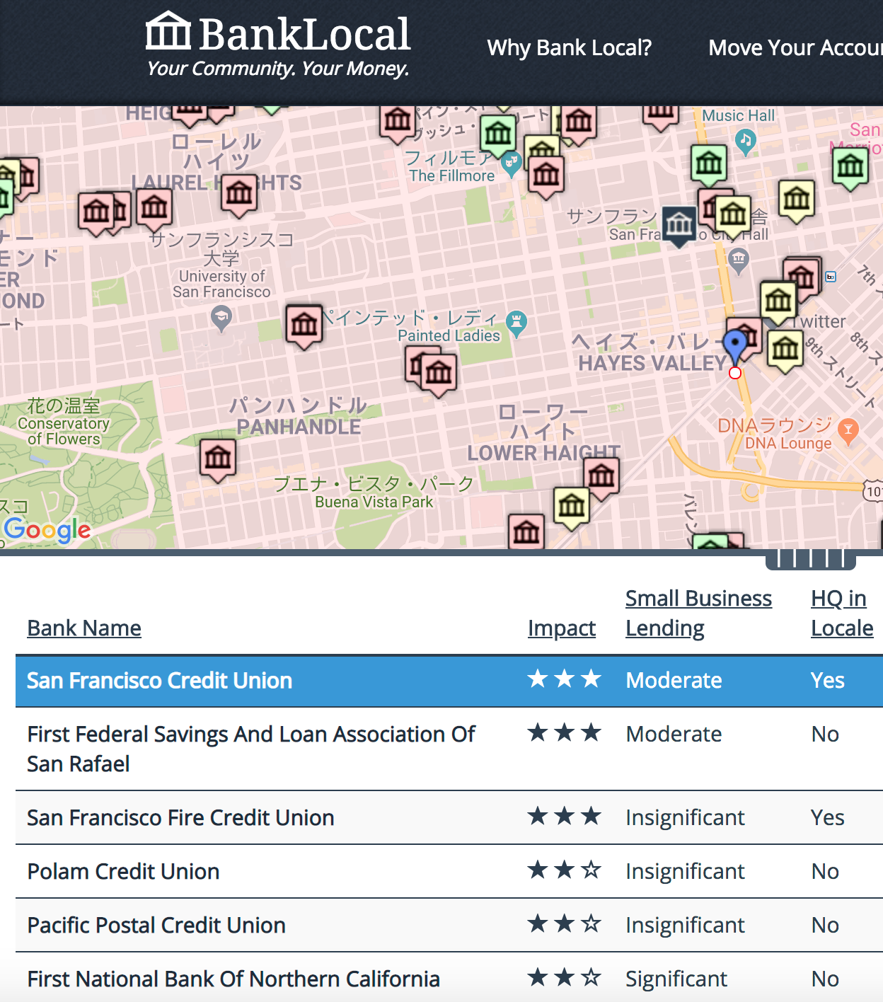
オープンデータ活用事例の調査 海外事例
Bank Local（米国）
アプリケーションの名称 | Bank Local
アプリケーションの提供者 | Small Matters LLC
アプリケーションの概要 | 地域に積極的に投資している銀行を選択するためのツール
オープンデータの種類 | 金融機関に関するデータ
オープンデータの提供元 | 連邦預金保険公社、米国連邦金融機関検査協議会、全国信用組合管理機構
オープンデータのファイル形式 | CSV、XLS
オープンデータの多言語対応 | なし
アプリケーションの提供形態 | Webアプリ
アプリケーションの主なターゲット | 住民
アプリケーションの開発経緯、利用状況 | 地域に投資している金融機関に預金したり、取引をしたりすることで、地域の小規模事業者への投資を増やし、地域経済を活性化する
アプリケーションの多言語対応 | なし
アプリケーションの広域展開 | 米国
出所：
https://banklocal.info/map/locations/69249-%E3%82%A2%E3%83%A1%E3%83%AA%E3%82%AB%E5%90%88%E8%A1%86%E5%9B%BD-%E3%82%AB%E3%83%AA%E3%83%95%E3%82%A9%E3%83%AB%E3%83%8B%E3%82%A2%E5%B7%9E-%E3%82%B5%E3%83%B3%E3%83%95%E3%83%A9%E3%83%B3%E3%82%B7%E3%82%B9%E3%82%B3-5_0

Slide 16
オープンデータ活用事例の調査 海外事例
その他の事例
アプリケーションの名称 | アプリケーションの概要
コレラ大流行予測モデル | 降雨、人口密度、清潔な水の有無、季節温度などからコレラの大流行を予測
QMENTA | ニューロイメージング分析のプラットフォーム
OpenActive | 市民が参加できるスポーツプログラムやイベントなどの情報を提供するAPI
Spotify | 音楽ストリーミングサービス
komoot | パーソナライズされた本格的なアウトドアアドベンチャーのルート検索
Lose It! | 摂取した食品のカロリーと、実施した運動量を追跡して、ダイエットを支援
Fooducate | 食品のバーコードをスキャンすることで含まれている栄養価を調べることができる
Intelligent Zoning Engine | ベルリンの小学校区を最適化する
500 Cities: Local Data for Better Health | 高血圧や喘息などの健康に関する指標について、都市間や統計上の小地域間で比較
VendorRank | 政府の請負業者について、年間契約額、顧客数、総契約数などによってランキング
Monitora, Brasil! | ブラジル連邦議会（上院、下院）の活動を監視するツール
Solar Ready | 各住宅のソーラーパネルの発電可能性について調べることができる
Young Europeans | 16歳から29歳の若者が、さまざまな指標で自分自身をEUの平均的な若者と比較可能
GovTree | オーストラリアの政府機関および職員の情報をツリーで検索できる
韓国奨学財団アプリ | 国の奨学金、学生ローンなどの情報を統合して提供するアプリケーション

Slide 17
オープンデータ活用事例の分析
対象
国内21の活用事例に既発表の41事例を加えた計62事例
海外20の活用事例に既発表の27事例を加えた計47事例
計108事例
分析内容
アプリケーションのターゲット
オープンデータの種類
オープンデータのファイル形式
アプリケーションのターゲットとオープンデータの種類の関係
アプリケーションのターゲットとオープンデータのファイル形式の関係

Slide 18
オープンデータ活用事例の分析
アプリケーションのターゲット
アプリケーションのターゲットとしては、国内、海外ともに「住民」が最も多く、国内では5割以上、海外でも4割以上を占めている
カテゴリー | 国内 |  | 海外 |  | 国内・海外合計
住民 | 39 | 52.7% | 24 | 42.9% | 63 | 48.5%
旅行 | 15 | 20.3% | 2 | 3.6% | 17 | 13.1%
移動 | 5 | 6.8% | 1 | 1.8% | 6 | 4.6%
不動産 | 2 | 2.7% | 1 | 1.8% | 3 | 2.3%
行政 | 3 | 4.1% | 7 | 12.5% | 10 | 7.7%
農業 | 2 | 2.7% | 2 | 3.6% | 4 | 3.1%
医療 | 2 | 2.7% | 4 | 7.1% | 6 | 4.6%
民間企業 | 3 | 4.1% | 4 | 7.1% | 7 | 5.4%
趣味 | 2 | 2.7% | 4 | 7.1% | 6 | 4.6%
消防 | 1 | 1.4% | 0 | 0.0% | 1 | 0.8%
エネルギー | 0 | 0.0% | 2 | 3.6% | 2 | 1.5%
専門家 | 0 | 0.0% | 5 | 8.9% | 5 | 3.8%
計 | 74 | 100.0% | 56 | 100.0% | 130 | 100.0%

Slide 19
オープンデータ活用事例の分析
オープンデータの種類
国内では「運輸・観光」と「教育・文化・スポーツ・生活」の利用が突出しており、海外では多くの種類においてオープンデータがバランスよく利用されている
種類 | 国内 |  | 海外 |  | 国内海外合計
国土・気象 | 7 | 8.2% | 11 | 13.3% | 18 | 10.7%
人口・世帯 | 6 | 7.1% | 7 | 8.4% | 13 | 7.7%
労働・賃金 | 1 | 1.2% | 2 | 2.4% | 3 | 1.8%
農林水産業 | 1 | 1.2% | 4 | 4.8% | 5 | 3.0%
鉱工業 | 0 | 0.0% | 1 | 1.2% | 1 | 0.6%
商業・サービス業 | 0 | 0.0% | 1 | 1.2% | 1 | 0.6%
企業・家計・経済 | 0 | 0.0% | 8 | 9.6% | 8 | 4.8%
住宅・土地・建設 | 1 | 1.2% | 7 | 8.4% | 8 | 4.8%
エネルギー・水 | 0 | 0.0% | 1 | 1.2% | 1 | 0.6%
運輸・観光 | 19 | 22.4% | 4 | 4.8% | 23 | 13.7%
情報通信・科学技術 | 1 | 1.2% | 1 | 1.2% | 2 | 1.2%
教育・文化・スポーツ・生活 | 18 | 21.2% | 8 | 9.6% | 26 | 15.5%
行財政 | 2 | 2.4% | 9 | 10.8% | 11 | 6.5%
司法・安全・環境 | 9 | 10.6% | 8 | 9.6% | 17 | 10.1%
社会保障・衛生 | 1 | 1.2% | 1 | 1.2% | 2 | 1.2%
国際 | 1 | 1.2% | 0 | 0.0% | 1 | 0.6%
健康・福祉 | 10 | 11.8% | 8 | 9.6% | 18 | 10.7%
子育て | 5 | 5.9% | 0 | 0.0% | 5 | 3.0%
その他 | 3 | 3.5% | 2 | 2.4% | 5 | 3.0%
計 | 85 | 100.0% | 83 | 100.0% | 168 | 100.0%

Slide 20
オープンデータ活用事例の分析
オープンデータのファイル形式
国内、海外共に「CSV」が最多、2番目は国内は「XLS」、海外は「API」
ファイル形式 | 国内 |  | 海外 |  | 国内海外合計
API | 5 | 4.8% | 10 | 16.1% | 15 | 9.0%
CCM | 0 | 0.0% | 1 | 1.6% | 1 | 0.6%
CEOS SAR | 1 | 1.0% | 0 | 0.0% | 1 | 0.6%
CSV | 34 | 32.4% | 13 | 21.0% | 47 | 28.1%
DICOM | 0 | 0.0% | 1 | 1.6% | 1 | 0.6%
DOQQ | 0 | 0.0% | 1 | 1.6% | 1 | 0.6%
GeoJSON | 2 | 1.9% | 0 | 0.0% | 2 | 1.2%
GeoTIFF | 1 | 1.0% | 1 | 1.6% | 2 | 1.2%
GTFS | 1 | 1.0% | 0 | 0.0% | 1 | 0.6%
GTFS-JP | 2 | 1.9% | 0 | 0.0% | 2 | 1.2%
HTML | 5 | 4.8% | 4 | 6.5% | 9 | 5.4%
JPEG | 6 | 5.7% | 2 | 3.2% | 8 | 4.8%
JSON | 0 | 0.0% | 2 | 3.2% | 2 | 1.2%
KML | 0 | 0.0% | 1 | 1.6% | 1 | 0.6%
LAS | 0 | 0.0% | 2 | 3.2% | 2 | 1.2%
NifTI | 0 | 0.0% | 1 | 1.6% | 1 | 0.6%
OPAC | 1 | 1.0% | 0 | 0.0% | 1 | 0.6%
PDF | 5 | 4.8% | 2 | 3.2% | 7 | 4.2%
PNG | 1 | 1.0% | 0 | 0.0% | 1 | 0.6%
RDF | 7 | 6.7% | 1 | 1.6% | 8 | 4.8%
RSS | 0 | 0.0% | 1 | 1.6% | 1 | 0.6%
Shapefile | 6 | 5.7% | 1 | 1.6% | 7 | 4.2%
TSV | 0 | 0.0% | 1 | 1.6% | 1 | 0.6%
TXT | 5 | 4.8% | 1 | 1.6% | 6 | 3.6%
WMS | 0 | 0.0% | 1 | 1.6% | 1 | 0.6%
XHTML | 1 | 1.0% | 0 | 0.0% | 1 | 0.6%
XLS | 18 | 17.1% | 7 | 11.3% | 25 | 15.0%
XML | 4 | 3.8% | 8 | 12.9% | 12 | 7.2%
計 | 105 | 100.0% | 62 | 100.0% | 167 | 100.0%

Slide 21
オープンデータ活用事例の分析
アプリケーションのターゲットとオープンデータの種類の関係
国内では「教育・文化・スポーツ・生活」のオープンデータを活用した「住民」向けアプリケーションと、「運輸・観光」のオープンデータを活用した「住民」および「旅行」向けアプリケーションが多数を占めている。一方、海外では、国内よりも多様な種類のオープンデータを活用した「住民」向けアプリケーションが開発されている
ターゲット オープンデータの種類 | 住民 | 旅行 | 移動 | 不動産 | 行政 | 農業 | 医療 | 民間企業 | 趣味 | 消防 | エネルギー | 専門家
国土・気象 | 3 |  |  | 1 |  | 1 |  | 2
人口・世帯 | 2 | 1 |  | 2 |  |  |  | 1
労働・賃金 | 1
農林水産業 |  |  |  |  |  | 1
鉱工業
商業・サービス業
企業・家計・経済
住宅・土地・建設 |  |  |  | 1
エネルギー・水
運輸・観光 | 12 | 12 | 2 |  |  |  |  |  | 1
情報通信・科学技術 | 1 | 1
教育・文化・スポーツ・生活 | 14 | 4 | 3 |  |  |  |  | 1 | 1
行財政 | 2
司法・安全・環境 | 6 | 1 |  | 1 |  |  |  | 1 |  | 1
社会保障・衛生 | 1
国際 | 1
健康・福祉 | 4 | 2 | 4 |  |  |  | 2
子育て | 5
その他 | 1 |  |  |  | 3
ターゲット オープンデータの種類 | 住民 | 旅行 | 移動 | 不動産 | 行政 | 農業 | 医療 | 民間企業 | 趣味 | 消防 | エネルギー | 専門家
国土・気象 | 2 |  | 1 |  | 3 | 2 |  | 1 | 2 |  | 2 | 1
人口・世帯 | 3 |  |  |  | 3 |  |  | 1 |  |  |  | 1
労働・賃金 | 1 |  |  |  |  |  |  | 1
農林水産業 | 3 |  |  |  |  |  |  | 1
鉱工業 |  |  |  |  |  |  |  | 1
商業・サービス業 |  |  |  |  |  |  |  | 1
企業・家計・経済 | 4 |  |  |  | 1 |  |  | 4
住宅・土地・建設 | 3 |  |  | 1 | 2 |  |  | 1 |  |  |  | 2
エネルギー・水 |  |  |  |  |  |  |  | 1
運輸・観光 | 1 | 2 | 1 |  |  |  |  |  | 1
情報通信・科学技術 | 1
教育・文化・スポーツ・生活 | 4 |  |  | 1 | 1 |  |  |  | 2 |  |  | 1
行財政 | 4 |  |  |  | 3 |  |  | 2 |  |  |  | 2
司法・安全・環境 | 6 |  | 1 |  |  |  |  |  | 1 |  |  | 1
社会保障・衛生 | 1
国際
健康・福祉 | 5 |  |  |  |  |  | 4 |  |  |  |  | 1
子育て
その他 | 2
国内
海外

Slide 22
オープンデータ活用事例の分析
アプリケーションのターゲットとオープンデータのファイル形式の関係
国内では「CSV」や「XLS」のファイル形式で公開されているオープンデータを利用して、「住民」向けのアプリケーションが多数開発されている。海外では「API」で公開されているオープンデータを利用した「住民」向けアプリケーションが最も多い
ターゲット ファイル形式 | 住民 | 旅行 | 移動 | 不動産 | 行政 | 農業 | 医療 | 民間企業 | 趣味 | 消防 | エネルギー | 専門家
API | 4 | 2 |  |  |  |  | 1
CCM
CEOS SAR |  |  |  |  |  | 1
CSV | 25 | 8 | 3 | 1 | 1 | 1 | 1 |  |  | 1
DICOM
DOQQ
GeoJSON |  |  | 1 |  |  |  | 1
GeoTIFF |  |  |  |  |  | 1
GTFS | 1 | 1
GTFS-JP | 1 | 1
HTML | 4 | 1
JPEG | 3 | 3 | 2 |  |  |  |  |  | 1
JSON
KML
LAS
NifTI
OPAC | 1
PDF | 3 |  |  | 1 |  |  | 1
PNG | 1
RDF | 5 | 2 | 1 |  | 1 |  | 1
RSS
Shapefile | 1 |  | 1 |  |  |  | 1 | 3
TSV
TXT | 3 |  | 1 |  | 1 |  |  |  | 1
WMS
XHTML |  |  |  |  |  |  |  |  | 1
XLS | 12 | 3 | 2 |  | 2 |  | 2
XML | 2 | 1 |  |  |  |  | 1 | 1
ターゲット ファイル形式 | 住民 | 旅行 | 移動 | 不動産 | 行政 | 農業 | 医療 | 民間企業 | 趣味 | 消防 | エネルギー | 専門家
API | 8 | 1 |  |  |  |  | 1 |  | 1
CCM |  |  |  |  | 1 |  |  |  |  |  | 1
CEOS SAR
CSV | 6 |  |  | 1 | 3 |  | 1 | 1 |  |  |  | 3
DICOM |  |  |  |  |  |  | 1
DOQQ |  |  |  |  | 1 |  |  |  |  |  | 1
GeoJSON
GeoTIFF |  |  |  |  |  |  |  |  | 1
GTFS
GTFS-JP
HTML | 1 |  |  |  | 2 |  | 1 |  |  |  | 1
JPEG | 1 |  |  |  | 1 |  |  |  |  |  | 1
JSON | 2
KML |  |  |  |  |  |  |  |  | 1
LAS | 2
NifTI |  |  |  |  |  |  | 1
OPAC
PDF | 1 |  |  |  |  |  | 1
PNG
RDF | 1
RSS | 1
Shapefile | 1
TSV | 1
TXT |  |  |  |  |  |  |  |  | 1
WMS |  |  |  |  | 1
XHTML
XLS | 7
XML | 5 |  |  |  |  |  | 1 |  | 1 |  |  | 1
国内
海外

Slide 23
オープンデータ活用の基本方針
内容
住民をターゲットとする
オープンデータの種類を増やす
オープンデータをAPI化する
多言語に対応する
広域展開する
アプリケーション構築スケジュール

Slide 24
オープンデータ活用の基本方針
住民をターゲットとする
国内活用事例、海外活用事例共に「住民」のカテゴリーをターゲットにしたアプリケーションが最も多い
国内では「教育・文化・スポーツ・生活」のオープンデータを活用した「住民」向けアプリケーションと、「運輸・観光」のオープンデータを活用した「住民」および「旅行」向けアプリケーションが多数を占めているが、海外では、国内よりも多様な種類のオープンデータを活用した「住民」向けアプリケーションが開発されている
今後国内においても海外と同様に多様な種類のオープンデータ化を推進することによって、「住民」をターゲットにしたさまざまなアプリケーションの開発が進むことが期待できる
カテゴリー | ターゲット例
住民 | 住民
 | 女性
 | 若者
 | 学生
 | 学生の保護者
 | 高齢者
 | 高齢者のいる家庭
 | 子供のいる親
 | 障害者
 | 外国人

Slide 25
オープンデータ活用の基本方針
オープンデータの種類を増やす
海外の事例では、さまざまな種類のオープンデータを活用したアプリケーションが「住民」をターゲットに開発されている
特に「農林水産業」「企業・家計・経済」「住宅・土地・建設」について見てみると、海外活用事例が複数あるにもかかわらず、国内活用事例はない
国内でも「農林水産業」「企業・家計・経済」「住宅・土地・建設」におけるオープンデータ化を進めることによって、これらのオープンデータを活用した「住民」向けアプリケーション開発が進むことが期待できる
種類 | データ例 | アプリケーション例
農林水産業 | 食品の総カロリー | Lose It!、Fooducate
 | 食べ物と飲み物のカロリー含有量 | Fooducate
企業・家計・経済 | 消費者物価指数 | Fooducate
 | 政府請負業者との契約に関するデータ | VendorRank
 | 公共調達の落札者データ | The Company Monitor(*)
 | 消費者製品安全情報 | GoodGuide
住宅・土地・建設 | 住宅価格指数 | NeighborhoodScout
 | 建物のフットプリント | Solar Ready
 | 家屋の築年数、価格 | 住宅が鉛管につながっているか否かを予測(*)
 | 全住所データ | Intelligent Zoning Engine
 | 流域に関する情報 | Intelligent Zoning Engine
(*)調査対象に加えた既発表のオープンデータ活用事例

Slide 26
オープンデータ活用の基本方針
オープンデータをAPI化する
海外では「API」で公開されているオープンデータを活用した住民向けアプリケーションが最も多い
国内で主流の「CSV」や「XLS」と、海外に主流の「API」とでは、アプリケーション開発の容易さに大きな差がある
国内で自治体に対して「推奨データセット」のオープンデータ化を勧めているため、「CSV」あるいは「XLS」で「推奨データセット」をオープンデータ化する自治体が増えると予想される
「推奨データセット」を対象に「API」化を進めるとともに、「API」化をできる限り自動化して、自治体の負担にならないようにする
種類 | データ例
人口・世帯 | 地域・年齢別人口
教育・文化・スポーツ | 文化財一覧
 | 公共施設一覧
運輸・観光 | 観光施設一覧
 | イベント一覧
 | 公衆無線ＬＡＮアクセスポイント一覧
司法・安全・環境 | 消防水利施設一覧
 | 指定緊急避難場所一覧
健康・福祉 | ＡＥＤ設置箇所一覧
 | 介護サービス事業所一覧
 | 医療機関一覧
 | 公衆トイレ一覧
 | 子育て施設一覧
出所：データ例は、内閣官房IT総合戦略室の「推奨データセット」から引用、 https://cio.go.jp/policy-opendata

Slide 27
オープンデータ活用の基本方針
多言語に対応する
インタフェースレベルでの多言語対応
多言語対応のファイルを作成し、利用者の言語に合わせて表示する文字を変更する
公共交通機関の時刻表と地理的情報に関する標準フォーマットであるGTFS（General Transit Feed Specification）で採用している多言語対応の仕組みと同等のものを想定
データレベルでの英語化対応
推奨データセットの列名に対して英語の別名を定義できるよう拡張する
推奨データセットのデータ値の中で多言語対応が必要な値に対して、英語の値を指定できるよう拡張する

Slide 28
オープンデータ活用の基本方針
広域展開する
標準化の推進
内閣官房IT総合戦略室の推奨データセットに基づく標準化を推進する
総務省のオープンデータ研修などを通じて推奨データセットの公開を自治体に働きかける
広域連携
BODIKオープンデータカタログサイト を広域で導入している自治体（福岡都市圏、久留米広域連携中枢都市圏、西九州佐世保広域都市圏、福岡県内の自治体、宮崎県内の自治体など）に対して、広域で推奨データセットの公開を働きかける
九州オープンデータ推進会議 を通じて、佐賀県、長崎県、大分県などに広域で推奨データセットの公開を働きかける
熊本県、鹿児島県、沖縄県に対して、九州オープンデータ推進会議への参加を働きかける

Slide 29
オープンデータ活用の基本方針
アプリケーション開発項目
開発項目 | 内容
API自動生成機能 | 地理空間データファイル（GeoJSONなど）および表形式データファイル（CSV、XLSなど）から汎用的なAPIを自動生成する機能で、データカタログサイトのオープンソースである「CKAN」の拡張機能として実装（地理空間データ、表形式データ、など）
API 3〜5種類 | 自動生成した汎用的なAPIをもとにして、データの種類ごとに使いやすくした特別なAPIを開発（校区、ハザードマップ、指定緊急避難場所、公衆無線ＬＡＮアクセスポイント、など）
Webアプリ 3〜5種類 | Webベースのアプリケーション（マップツール、など）
スマートアプリ 3〜5種類 | スマートフォンのアプリケーション（LINE、など）、 スマートスピーカーのアプリケーション（アレクサ、など）

Slide 30
オープンデータ活用の基本方針
アプリケーション構築スケジュール
開発項目 | 2019/4 | 2019/5 | 2019/6 | 2019/7 | 2019/8 | 2019/9
API自動生成機能 | 開発
API 3〜5種類 |  | 開発
Webアプリ 3〜５種類 |  |  | 設計・開発
スマートアプリ 3〜5種類 |  |  |  |  | 設計・開発
広域展開 |  |  |  | 福岡市 | 福岡都市圏 | 久留米広域連携中枢都市圏
開発
設計・開発
設計・開発

